Slide 1
Tổ chức:
Các yếu tố nền tảng
Nguyễn Đình Thắng

Slide 2
Lý do thành lập tổ chức
Vượt lên trên những giới hạn của cá nhân
Tăng hiệu năng của những người tham gia: Hiệu năng tổng hợp lớn hơn hiệu năng cá nhân cộng lại
Duy trì tính liên tục và sự trường tồn bất luận những thay đổi và dao động cá nhân
Mỗi người dùng sở trường của mình; không phải quan tâm đến sở đoản

Slide 3
Xã hội dân Sự
Dân chủ: Người dân đủ khả năng để kiểm soát chính quyền; chính quyền sợ dân và phải nghe dân
Độc tài: Chính quyền kiểm soát dân; dân sợ chính quyền
Dân chủ và độc tài là 2 thái cực của mối tương quan thế và lực giữa dân với chính quyền
Lực là do khả năng tập hợp thành tổ chức; thế là do khả năng liên kết giữa các lực lượng để khai thác thiên thời, địa lợi, nhân hoà
Chính quyền là một tổ chức quy củ và quy mô; dân muốn tăng lực thì phải tập hợp thành tổ chức
Không có lực thì không thể liên kết

Slide 4
Xã hội dân sự
Là xã hội nơi ấy người dân có thể tuỳ nghi đến với nhau để thành lập tổ chức
Đơn vị của xã hội dân sự không phải là cá nhân mà là tổ chức
  Ví dụ: Một triệu người dân rời rạc thì XHDS là 0. Cũng một triệu người ấy mà có 10 tổ chức thì bắt đầu có XHDS. Nếu là 1000 tổ chức quy củ, quy mô thì đó là XHDS phát triển.
  Một vài so sánh:
    Miến Điện: 53 triệu dân, 2 nghìn tổ chức của người dân
    Campuchia: 15 triệu dân, 5 nghìn tổ chức của người dân
    Đài Loan: 23 triệu dân, 30 nghìn tổ chức của người dân
    Việt Nam: 93 triệu dân, 350 tổ chức của người dân_______________________

Slide 5
Lý do thành lập tổ chức
Muốn có dân chủ, phải nhanh chóng phát triển XHDS
Muốn có XHDS phát triển, phải cần nhiều tổ chức:
  Vững về quy củ
  Lớn về quy mô
Phải học những kiến thức và kỹ năng
  Khởi sự một tổ chức
  Xây dựng quy củ
  Phát triển quy mô

Slide 6
Các yếu tố căn bản
Muốn có cơ hội phát triển, một tổ chức phải có nền móng vững chắc:
  Đối tượng phục vụ rõ ràng
  Chung những giá trị đạo đức nhân bản
  Cùng tầm nhìn
  Chung những giá trị hành động
  Có kế hoạch hành động
  Quan tâm đồng đều đến: Xây dựng nội bộ, phục vụ tha nhân

Slide 7
Đạo Đức
Giá trị đạo đức nhân bản:
  Giá trị tự thân của con người, không thể phủ định vì bất kỳ lý do nào
  Ví dụ:
    Tự do
    Nhân phẩm
    Quyền mưu cầu hạnh phúc
    Quyền sống
    Quyền hưởng thành quả lao động
    Quyền có niềm tin

Slide 8
Đạo Đức
Các giá trị nhân bản đều liên đới vì con người là một thể:
  Vi phạm một thì vi phạm tất cả, trực tiếp hay gián tiếp
Chọn một hay vài (không quá 3) giá trị nhân bản làm các giá trị đạo đức “lõi” cho tổ chức: Không bao giờ vi phạm các giá trị này
Các giá trị đạo đức lõi: Hướng dẫn quyết định trong tình huống cực kỳ khó khăn
  Dù có lợi cũng không làm nếu làm thì vi phạm đạo đức
  Dù bị thiệt hại cũng làm vì nếu không làm thì vi phạm đạo đức

Slide 9
Đạo Đức
2 chiều kích: Cá nhân và tổ chức/tập thể phải nhất quán
Đạo đức cá nhân
yếu
mạnh
mạnh
Lãnh đạo “nguỵ quân tử” Lãnh đạo có đạo đức
Lãnh đạo “lưu manh” Lãnh đạo nhân từ
nhưng “ba phải”
Đạo đức khi lãnh đạo tổ chức
yếu

Slide 10
Bài Tập
Nêu một số ví dụ về giá trị nhân bản:
Độc lập, hoà bình, hạnh phúc: cái nào là giá trị nhân bản?

Slide 11
Tầm Nhìn (Viễn Kiến)
Hình ảnh về trạng thái của đối tượng phục vụ khi đạt ước nguyện (nghĩa là khi tổ chức thành công trong sứ mạng)
  Phóng tầm nhìn đến tương lai
  Bất luận hiện trạng
  Cách thực hiện sẽ tính sau
Ví dụ, tầm nhìn của BPSOS là:
  Mọi cá nhân và cộng đồng người Việt, bất kỳ nơi đâu, sẽ tự kết hợp thành tổ chức nhằm mưu cầu tự do và nhân phẩm cho chính mình.

Slide 12
Tầm Nhìn
Thể hiện ước nguyện
Cho phép và nhắc nhở:
  Theo đuổi ước nguyện, vượt giới hạn và cản trở
Thiếu tầm nhìn:
  Sống theo giới hạn, giảm ước nguyện

Slide 13
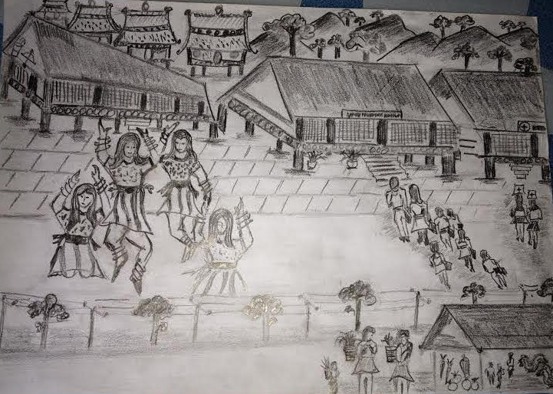
Một ví dụ về tầm nhìn

Slide 14
Bài Tập
Mỗi nhóm chủ đề:
  Chọn một hay hai giá trị nhân bản làm đạo đức lõi
  Ấn định tầm nhìn cho nhóm: Mô tả trạng thái của đối tượng phục vu khi nhóm đạt thành công cuối cùng

